Slide 1
Cow Metrics AI
Monitoramento preditivo da produtividade e saúde de vacas leiteiras
Disciplina: IA II – AMF – 2025/02
Vitor Mateus Miolo

Slide 2
Problema e Objetivo
Pecuária leiteira enfrenta dificuldades em prever riscos de saúde e queda na produção.
Objetivo: Sistema inteligente para prever risco de descarte, baixa produção e problemas de saúde.

Slide 3
Dados
Fonte: Dairy Farm Dataset (Kaggle, 2024)
Variáveis: produção de leite, estado reproductivo, idade, lactações, risco pós-parto.
Pré-processamento: limpeza, codificação, padronização e criação de atributos.

Slide 4
Metodologia
Pipeline: Pré-processamento → Engenharia de atributos → Modelagem → Avaliação.
Modelos: RandomForest, Logistic Regression, XGBoost, DBSCAN.
Validação: 5-fold cross-validation.

Slide 5
Resultados – RandomForest
AUC médio (5-fold CV): 0.981 ± 0.037
Accuracy: 0.997
Recall (risco): 0.571
F1-score (risco): 0.727

Slide 6
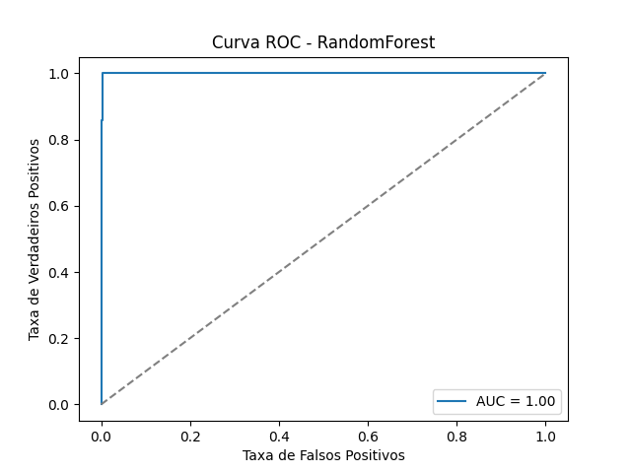

Slide 7
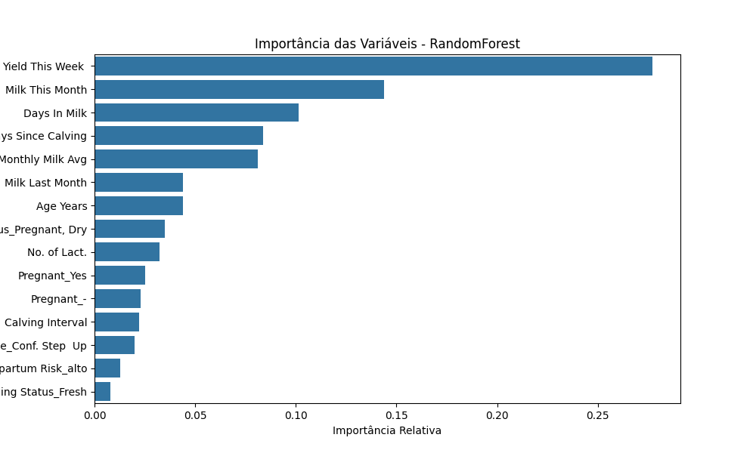

Slide 8
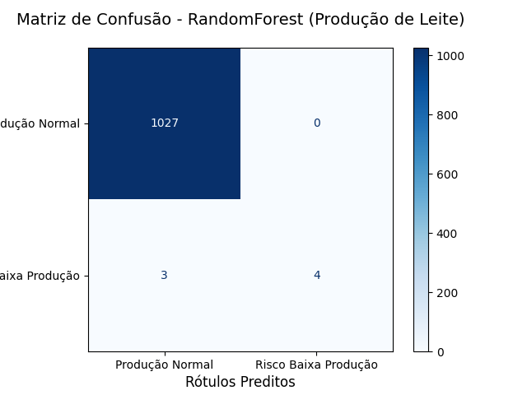

Slide 9
Resultados – DBSCAN
Validação de clusters:
- Silhouette: -0.117
- Davies-Bouldin: 0.667
- Calinski-Harabasz: 22.7
Estabilidade (ARI): 0.756
Outliers detectados: 93

Slide 10
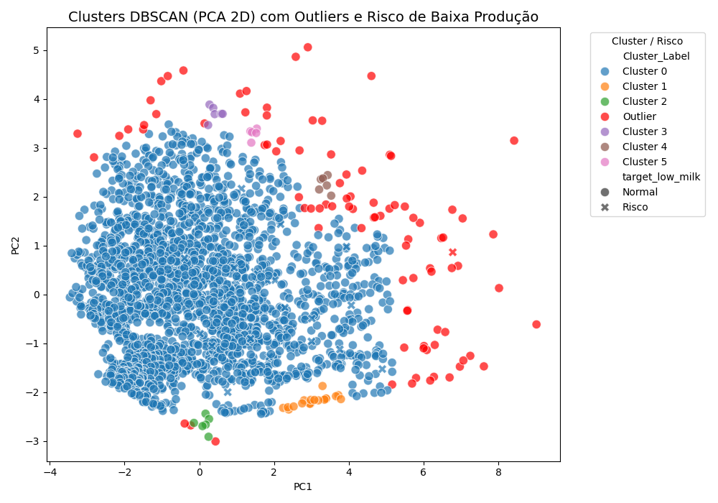

Slide 11
Interpretação
Feature importance → fatores críticos de risco.
Vacas com +5 lactações e baixa produção → maior risco de descarte.
Validação de clusters: garante análise menos subjetiva.
ARI = 0.756 confirma consistência moderada.

Slide 12
Ajustes e Melhorias
Re-treinamento com ajuste de hiperparâmetros (n_estimators, max_depth, etc.).
Uso de GridSearchCV / RandomizedSearchCV para fine-tuning.
Técnicas de balanceamento de classes para melhorar recall.

Slide 13
Conclusões e Próximos Passos
RandomForest apresentou melhor desempenho geral.
DBSCAN útil para identificar grupos ocultos e outliers.
Limitações: ausência de dados clínicos.
Próximos passos: integração com IoT, expansão para múltiplas fazendas, dashboards.

